Slide 1
Урок литературного чтения во 2 классе
Тема : Е.Благинина
«Посидим в тишине»

Slide 2
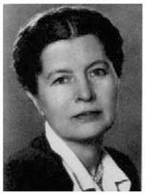
Елена Александровна
Благинина
(1903—1989)

Slide 3
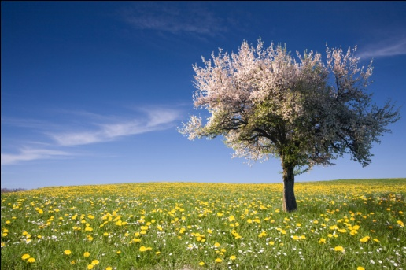
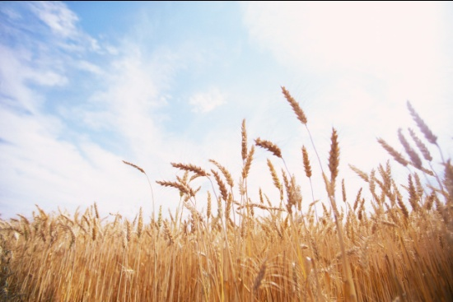
27 мая 1903 года родилась Елена Александровна Благинина Над рожью, дождиком примятой, Стоит денёк почти сквозной. Орловский ветер пахнет мятой, Полынью, мёдом, тишиной…

Slide 4
Стихи Е.Благининой впервые были напечатаны в начале1930 года в журнале «Мурзилка»

Slide 7
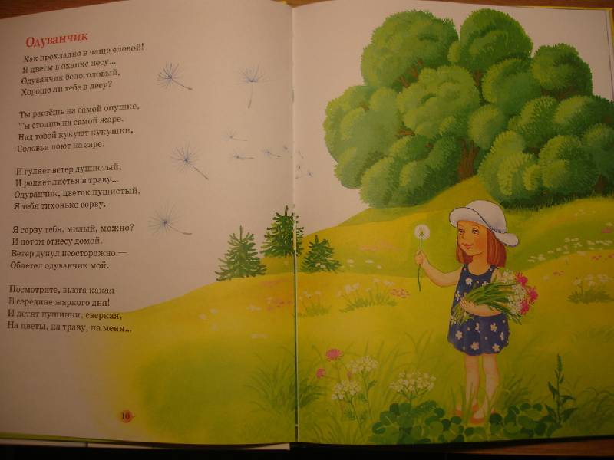

Slide 9
Елена Александровна прожила долгую жизнь и работала постоянно. Но больше всего у неё стихов лирических. Работала она и над переводами, знакомила ребят с поэзией других народностей.

Slide 10
Стихи о самых дорогих мамах и бабушках

Slide 11
Елена Александровна писала для детей и о детях

Slide 12
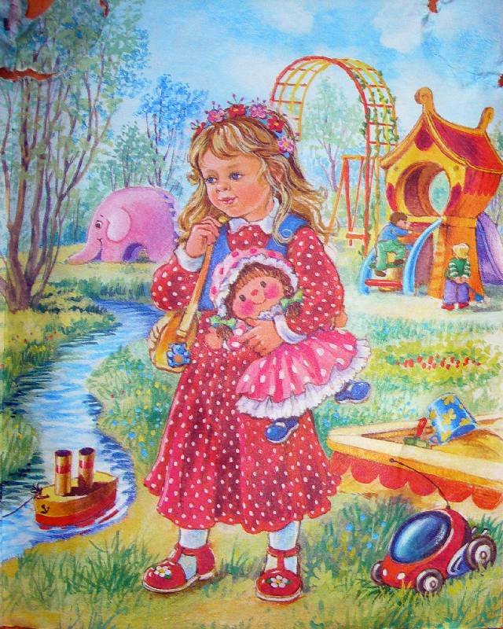
Хотите познакомиться с другими стихами Елены Благининой?

